Slide 1
多地点カメラを用いた見守りサービスにおける 第三者のプライバシデータ流出比の定量評価
2019年1月17日
NWS研究会
国立高専機構 小山高専 田村崚
国立高専機構 小山高専 干川尚人
千葉大学 下馬場 朋禄
千葉大学 伊藤 智義

Slide 2
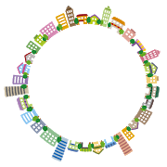

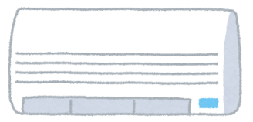

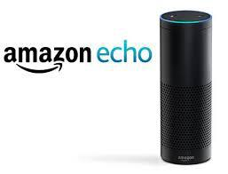



研究背景
Internet of Things の普及
様々な機器がインターネットに繋がる
サービスの開拓・高機能化
例：amazon echo
インターネット
全世界で500億台に及ぶ

Slide 3






研究背景
IoTによる
＋
広域センサネットワーク
高度な画像処理技術
人間の認知処理に匹敵
指紋やカードなども カメラ越しに確認可能
屋外に及ぶ高精度な 情報処理サービスの展開
例：地域内見守り
線路保全

Slide 4
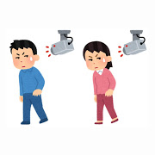
研究背景
IoTによる
＋
広域センサネットワーク
高度な画像処理技術
人間の認知処理に匹敵
指紋やカードなども カメラ越しに確認可能
一方， 非サービス利用者の センシングが起こる
屋外に及ぶ高精度な 情報処理サービスの展開
例：地域内見守り
線路保全
デメリット化
高度な画像処理技術が全て悪用されかねない

Slide 5
研究背景
IoTによる
＋
広域センサネットワーク
高度な画像処理技術
人間の認知処理に匹敵
指紋やカードなども カメラ越しに確認可能
一方， 非サービス利用者の センシングが起こる
屋外に及ぶ高精度な 情報処理サービスの展開
例：地域内見守り
線路保全
前研究
デメリット化
非サービス利用者のセンシング量を定量評価し， サービス展開を円滑にする
高度な画像処理技術が全て悪用されかねない

Slide 6
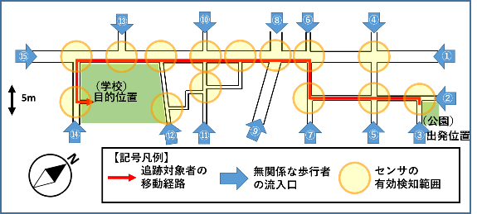
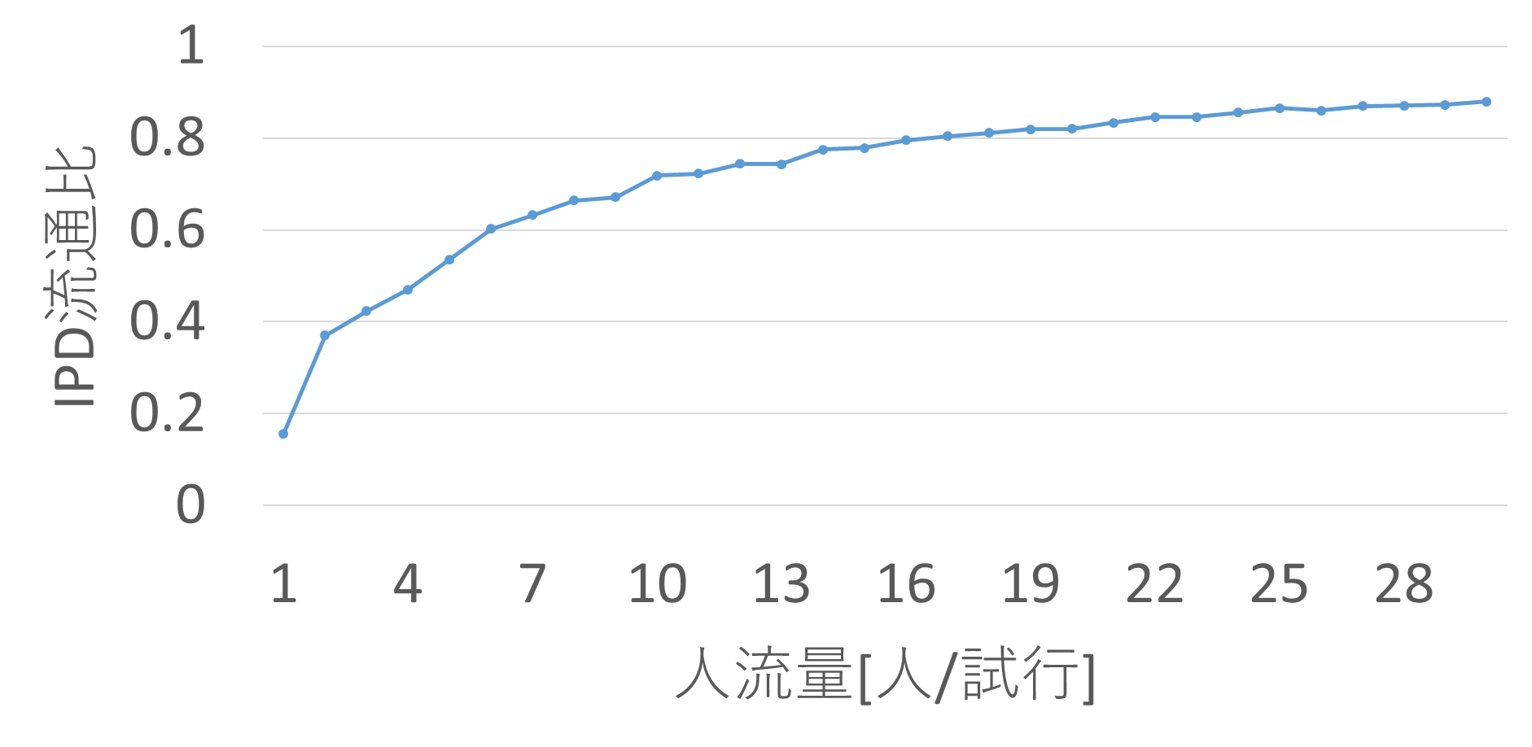
研究動機
前研究
非サービス利用者のセンシング量を定義し，
簡易シミュレーションからサービスに無関係なプライバシデータを算出した．
IPD流出比：サービスに無関係なプライバシデータの流通比

Slide 7
研究動機
前研究
非サービス利用者のセンシング量を定義し，
簡易シミュレーションからサービスに無関係なプライバシデータを算出した．
このシミュレーションは実測値でなく， 現実的なサービスに無関係なプライバシデータの流出比 はわからない
IPD流出比：サービスに無関係なプライバシデータの流通比

Slide 8
研究動機
前研究
非サービス利用者のセンシング量を定義し，
簡易シミュレーションからサービスに無関係なプライバシデータを算出した．
このシミュレーションは実測値でなく， 現実的なサービスに無関係なプライバシデータの流出比 はわからない
IPD流出比：サービスに無関係なプライバシデータの流通比
本研究の目的
実測値(オープンデータ)を用いて， より現実的なサービスに無関係なプライバシデータの流出比 について分析

Slide 9
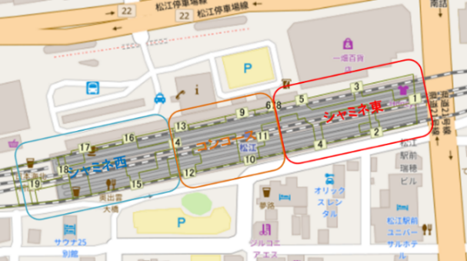
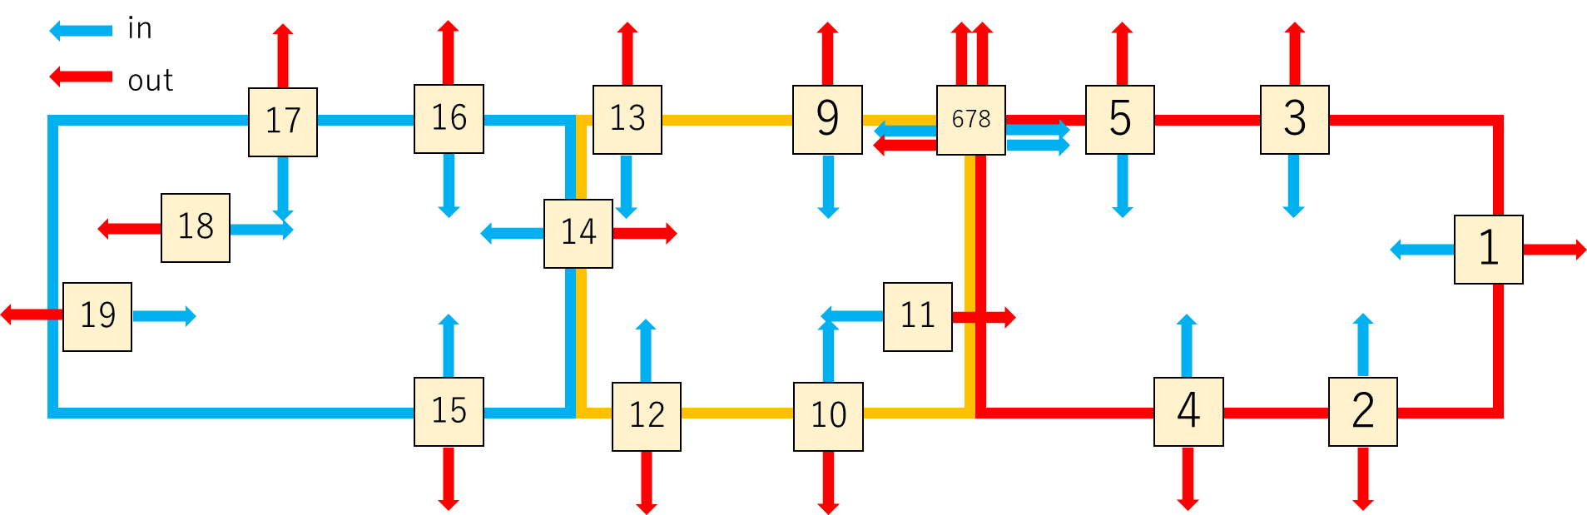
実測値(オープンデータの活用)
G空間情報センターの公表している 松江駅構内人流センサデータ（西日本旅客鉄道株式会社）
を使用
https://www.geospatial.jp/ckan/organization/aigid-team
オープンデータは人流センサを用いており， 19個のセンサ毎にinデータとoutデータが示されている． センサデータは1分毎の更新．
公開されているオープンデータの人流センサ位置
In/outの定義図

Slide 10
ユースケース定義
実測値(オープンデータ)を活かした 広域トラッキングサービスの一例として
駅構内登校者見守りサービス
をユースケースとして研究を行った．
以降のスライドでユースケースを具体的に設定をする．

Slide 11
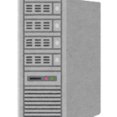



ユースケース概要
サービスモデル
画像処理 見守り結果通知
クラウドモデル
センサ
1秒更新
カメラ
サービス有効範囲
松江駅構内
サービス稼働時間
2018年6月の平日，午前7時から8時

Slide 12



ユースケースにおけるプライバシデータ生成源
松江駅構内で登校を行う学生を見守り対象とする．
見守り対象者でない松江駅利用者を非見守り対象者とする．
見守り対象者の動きはオープンデータを元にモデルを生成する．(後述)
非見守り対象者の動きはオープンデータから生成する．
見守り対象者
非見守り対象者

Slide 13
サービスに無関係なプライバシデータの流出比
非対象者のプライバシデータはサービスに不要である．
サービスに無関係なプライバシデータの流出比を表現するために， 次の式のようにNPD流出比を定義した．
NPD : non-relation privacy data
非対象者のプライバシデータ
NPD流出比 ＝
対象者のプライバシデータ ＋ 非対象者のプライバシデータ
プライバシ保護 に優れる
NPD流出比が小さい

Slide 14
非対象者の動き
人流センサ群の情報(オープンデータ)を
非対象者の動きに変換する．
公開されているオープンデータの人流センサ位置
In/outの定義図
オープンデータは人流センサを用いており，19個のセンサ毎にinデータとoutデータが示されている．時刻は1分毎の更新である．

Slide 15

非対象者の動き
人流センサデータ(オープンデータ)を非対象者の動きへ， 非対象者の動きをプライバシデータへ変換する．
そこで図のようにカメラを設置し，人流センサデータからプライバシデータへの変換を実現する．
人流センサ
カメラ有効範囲
カメラ有効範囲
inデータ
outデータ
15m
15m

Slide 16
非対象者の人数の概算
ある人物が駅を通過するには最低でも二つのセンサを通る．
駅構内
inデータ
outデータ
駅を通過
オープンデータから約3400個のin/outデータが 確認できるので， 非対象者の人数を1700人と概算した．

Slide 17
対象者の人数
鉄道利用者の内，学生の割合は全体の7％程度
ここでは余裕をもって， 最大で駅利用者全体の10％が学生(対象者)とする
対象者の最大人数
≒ 10 (%)
1700人 + 対象者の最大人数
上の式より，対象者の最大人数を200人と設定
(関東交通広告協議会，“交通広告調査レポート 2009，”鉄道利用者プロフィール，pp39)

Slide 18
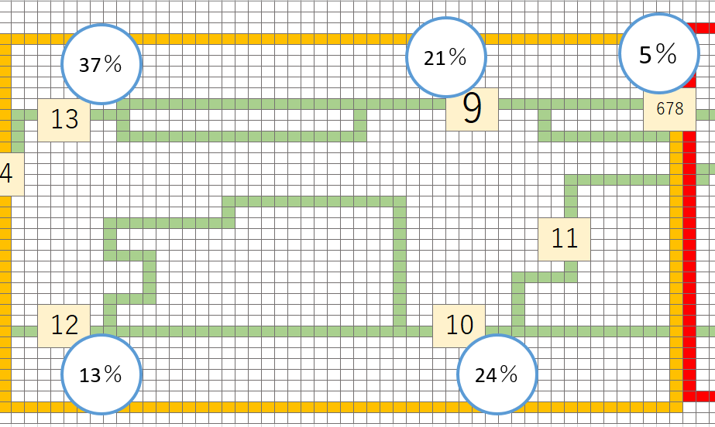
対象者の動き
対象者の動きを設定するにあたって， 駅構内への入口と駅構内からの出口を設定する．
入口は11番センサ(改札)で固定とした． 出口は駅郊外に接するセンサから確率で選ぶ．

Slide 19
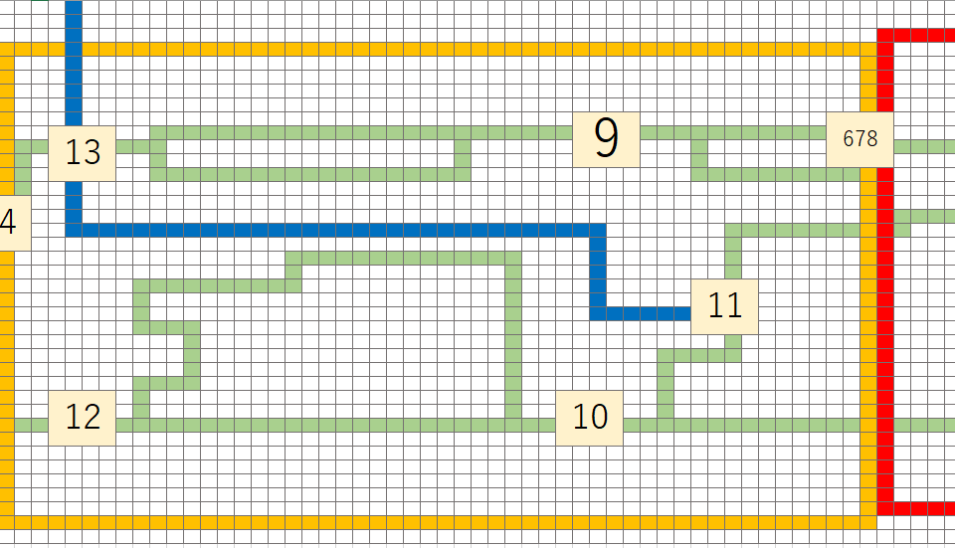
対象者の動き
対象者移動ルートの例．
出口が13番センサの時の対象者移動ルート

Slide 20
シミュレーション内容
本研究では次の観点に基づくシミュレーションを行った．
時間毎（対象者200人）
センサデータの時間毎の特徴を確認する
センサ毎（対象者200人）
19個のセンサ毎の特徴を確認する
対象者人数毎（対象者0～200，10人ずつ変化）
本サービスモデルのサービスには無関係なプライバシデータの流出比を評価する．

Slide 21
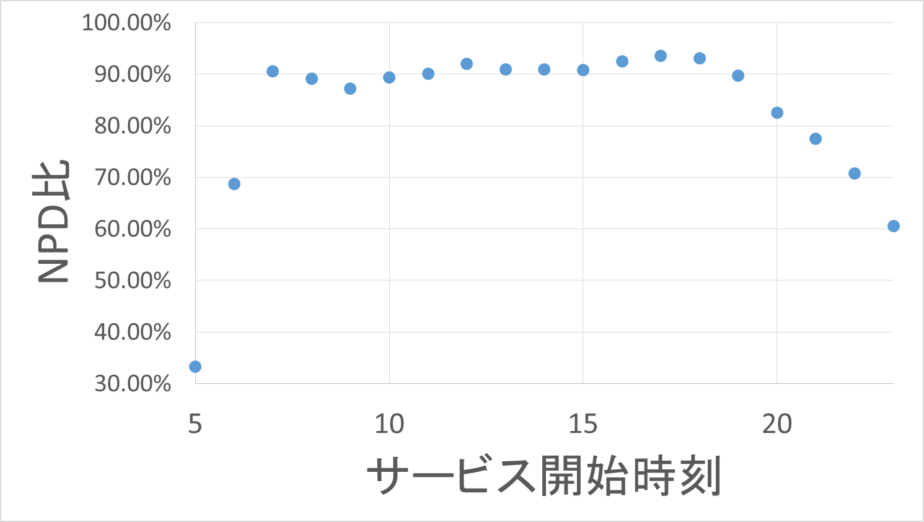
シミュレーション結果
時間毎（対象者200人）のシミュレーション結果
NPD比：サービスには無関係なプライバシデータの流出比
7時
7時から8時の時間帯は特に 駅利用者の人数が少ないといったことはない

Slide 22
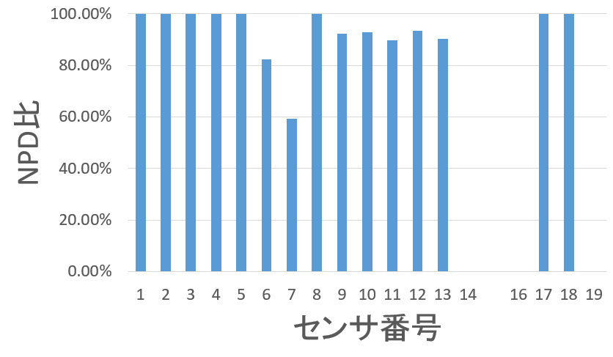
シミュレーション結果
センサ毎（対象者200人）のシミュレーション結果
NPD比：サービスには無関係なプライバシデータの流出比
NPD比が100％のセンサがいくつかある． このセンサは結果的にサービスに不要だが，対象者の動きが未知であるため排除はできない．

Slide 23
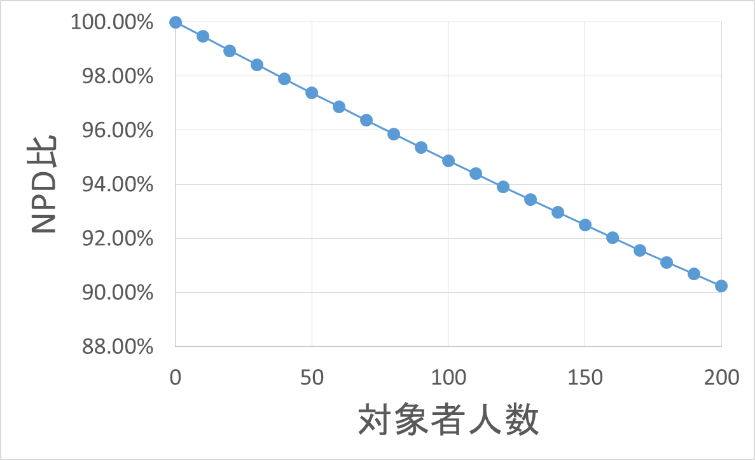
シミュレーション結果
対象者人数毎（対象者0～200，10人ずつ変化）のシミュレーション結果
NPD比：サービスには無関係なプライバシデータの流出比
対象者人数が増えるに連れ， NPD流出比が下がることがわかる．

Slide 24
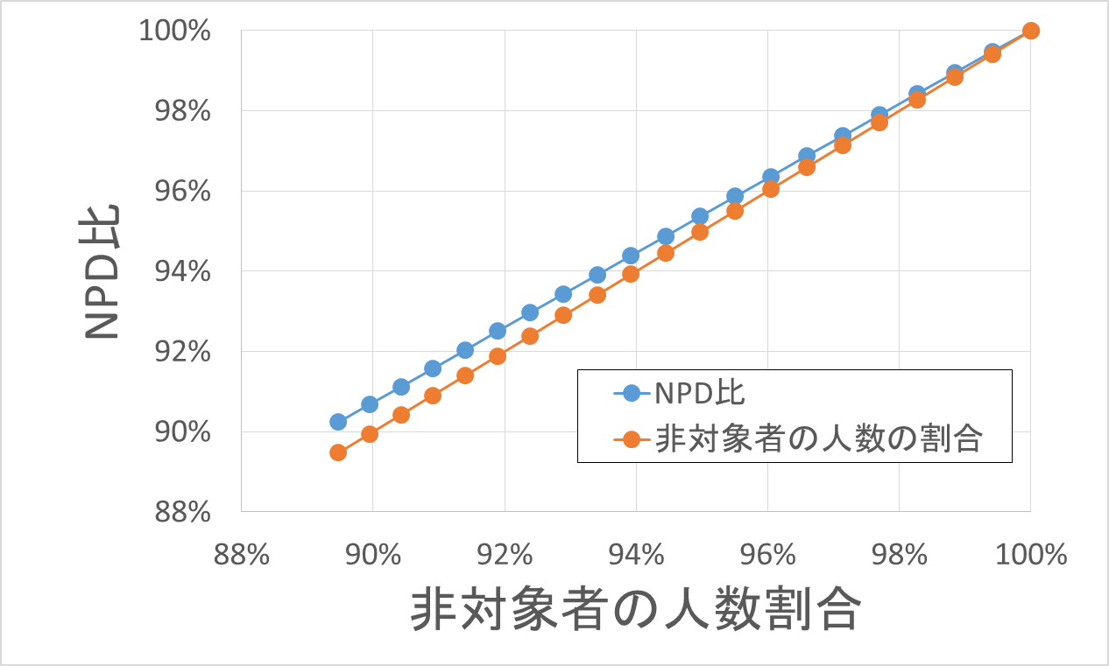
シミュレーション結果
対象者人数毎（対象者0～200，10人ずつ変化）のシミュレーション結果
NPD比：サービスには無関係なプライバシデータの流出比

Slide 25
考察
本シミュレーション設定では，クラウドモデルのNPD流出比と駅利用者における非対象者の割合に強い相関が見られた．
対象者を映さないカメラを確認した．もしこのカメラのセンシングが避けられれば，NPD流出比は小さくなる．
しかし，データ収集後に対象者か否かを識別するクラウドモデルでは不可能．
NPD流出比：サービスには無関係なプライバシデータの流出比

Slide 26
まとめ
実測値(オープンデータ)を用いて，クラウドモデルにおける無関係なプライバシデータ流出比について分析した．
クラウドモデルでの見守りサービスに サービスに無関係なプライバシデータ流出比の削減は見込まれない．
今後はプライバシデータ流通制御に着目したアーキテクチャについて研究を進める

Slide 27
ご清聴頂きありがとうございました

Slide 28













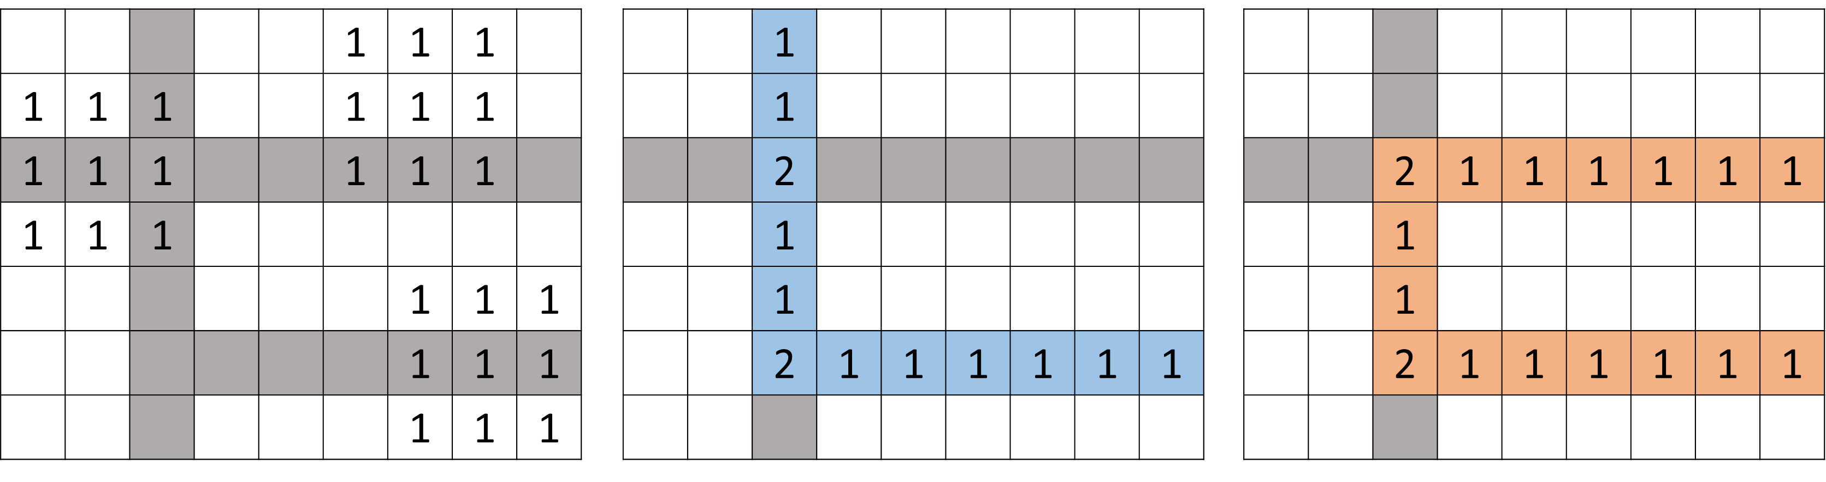
前研究内容(数理モデル)
人がマス上にいる時間やカメラが有効な範囲などで行列を生成する．
対象者と非対象者で行列の種類を分けている．
行列C
行列S
行列H

Slide 29

前研究内容(数理モデル)
不必要なプライバシデータの流通比
$$\frac{\sum_{i=1}^{n}{\sum_{j=1}^{m}{\left(C_{ij}S_{ij}\right)}}}{\sum_{i=1}^{n}{\sum_{j=1}^{m}{\left(C_{ij}S_{ij}\right)}}+\sum_{i=1}^{n}{\sum_{j=1}^{m}{\left(C_{ij}H_{ij}\right)}}}$$
n:アプリ有効範囲を区切る正方形の横方向の数
m:アプリ有効範囲を区切る正方形の縦方向の数
C:カメラの有効範囲を示す行列
S:非対象者の滞在時間を示す行列
H:対象者の滞在時間を示す行列

Slide 30
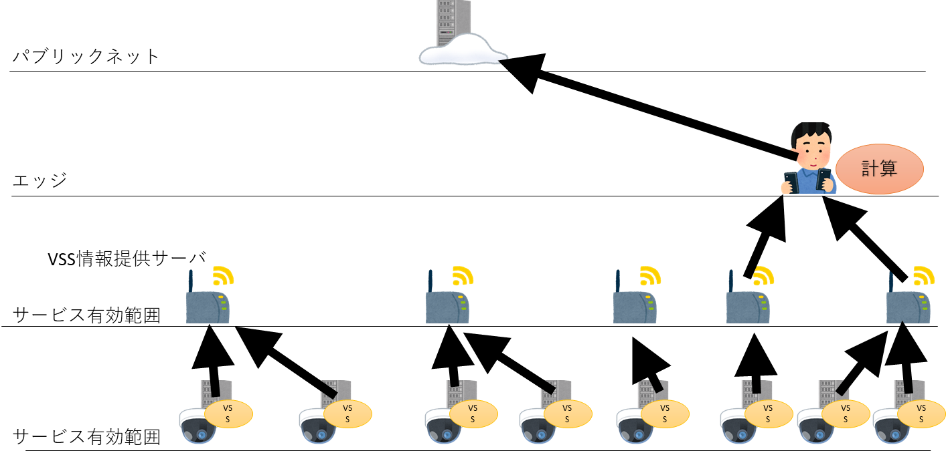
提案アーキテクチャ
LPLCモデル
in IPSJ

Slide 31
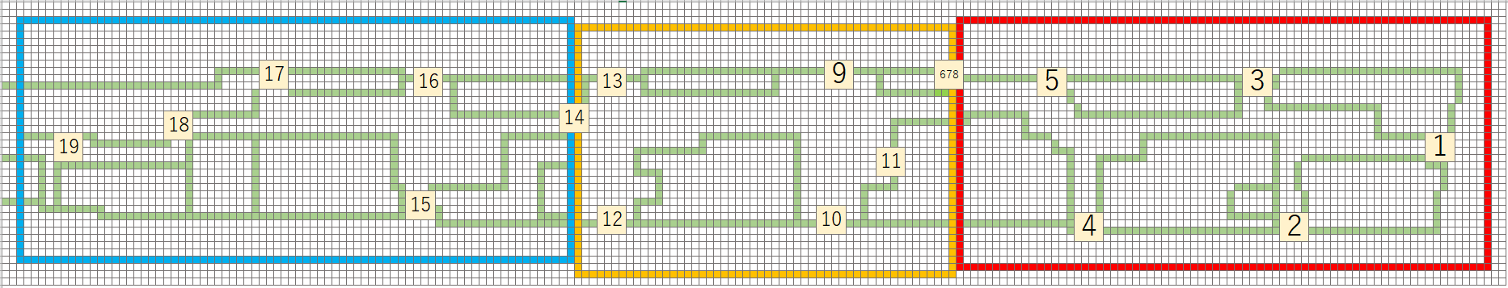
松江駅構内図の数理モデル化
前研究で提案したモデルにあてはめるため，公開されている松江駅駅構内図をマス目で表現した

Slide 32
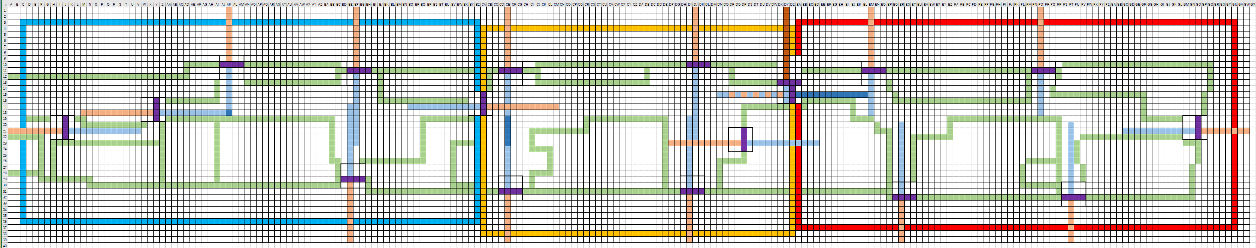
松江駅構内に設置したカメラ図

Slide 33
センサ6，7，8のin/out定義
out
6
7
in
in
8
out
in

Slide 34


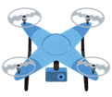

オープンIoTについて
クローズなIoT
オープンなIoT
サービス
サービス
A
サービス
B
サービス
C
サービス専用の
IoT機器
サービス問わず相互利用できるIoT機器

Slide 35
登校時人流センサ毎の非対象者の総データ量(切り上げ)
センサ番号 | 1 | 2 | 3 | 4 | 5
センサ通過のべ人数 | 0 | 0 | 2 | 0 | 2
センサ番号 | 6 | 7 | 8 | 9 | 10
センサ通過のべ人数 | 94 | 14 | 68 | 452 | 514
センサ番号 | 11 | 12 | 13 | 14 | 15
センサ通過のべ人数 | 1181 | 277 | 811 | 0 | ×
センサ番号 | 16 | 17 | 18 | 19 | 総和
センサ通過のべ人数 | 0 | 0 | 0 | 0 | 3415

Slide 36
対象者を映さないセンサを除いたときに削減されるデータ
センサ 番号 | NPD量 | 対象者 データ量 | NPD 流出比
1 | 52 | 0 | 100.00％
2 | 52 | 0 | 100.00％
3 | 420 | 0 | 100.00％
4 | 43 | 0 | 100.00％
5 | 491 | 0 | 100.00％
6 | 23832 | 5146 | 82.24%
7 | 3732 | 2573 | 59.19%
8 | 17328 | 0 | 100.00%
9 | 93567 | 7921 | 92.20%
10 | 101864 | 7992 | 92.73%
11 | 297792 | 34599 | 89.59%
12 | 61536 | 4388 | 93.34%
13 | 180524 | 19416 | 90.29%
14 | 0 | 0 | 0.00%
15 | - | - | - %
16 | 0 | 0 | 0.00%
17 | 51 | 0 | 100.00%
18 | 48 | 0 | 100.00%
19 | 0 | 0 | 0.00%
全センサの 合計 | 781332 | 82035 | 90.50％
100％以外 センサ合計 | 762847 | 82035 | 90.29％
削減した データ | 18485 | 0 | 0.21％

